Slide 1
자기소개 홈페이지 제작 구상
자바기반 전자정부 프레임 워크 개발
권종환

Slide 2
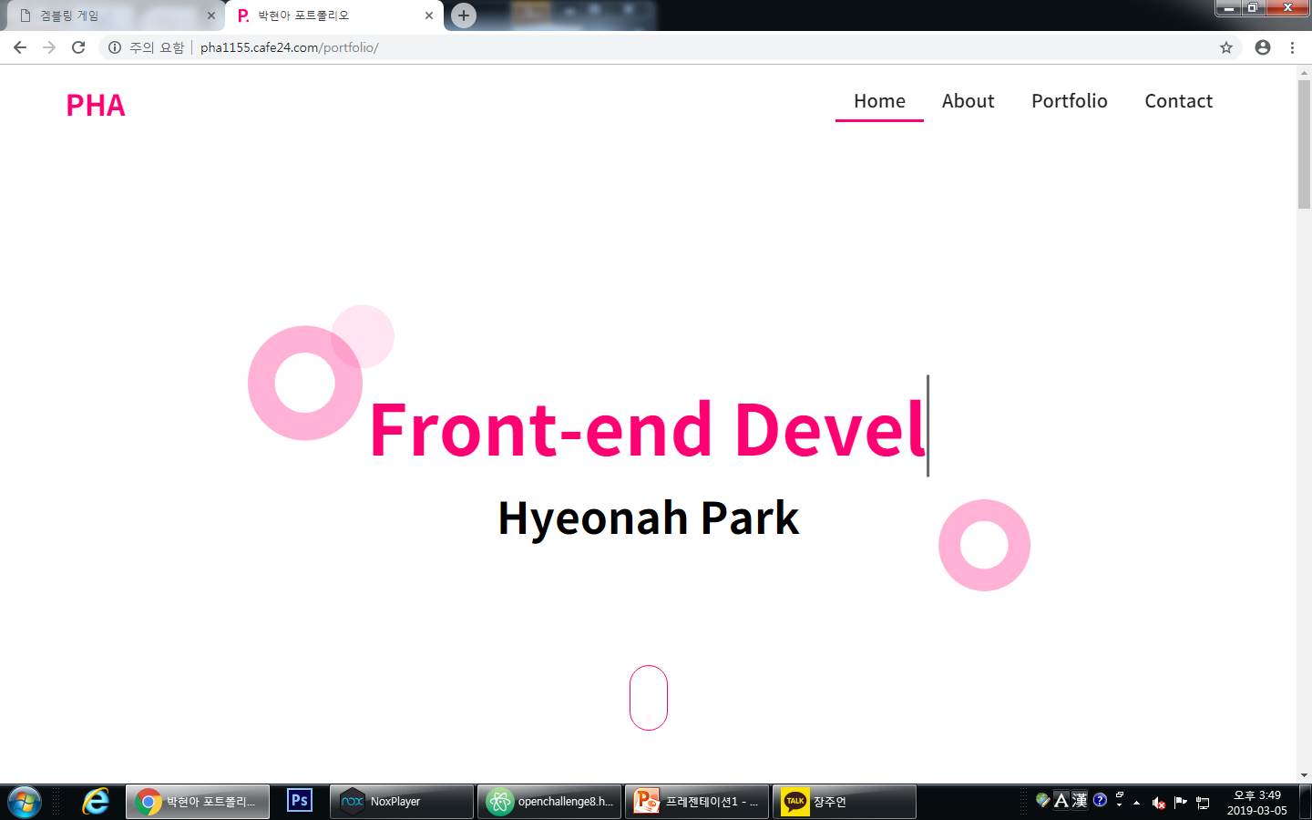
1. INDEX 페이지
Home, profile, Introduce,
Contact Us 페이지로 바로가기 생성
Home
Profile
Introduce
Contact Us

Slide 3
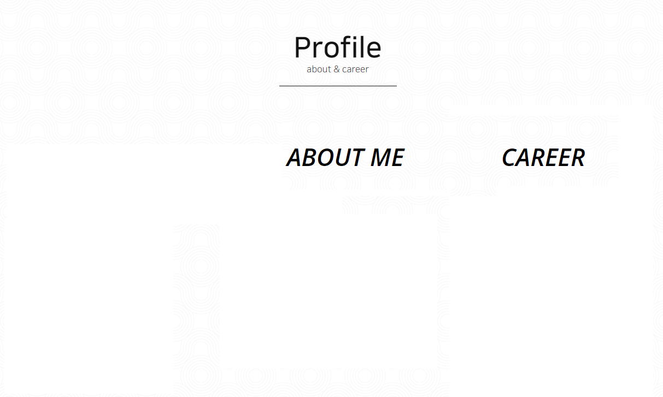
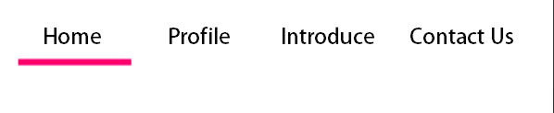

2. Profile 페이지
이름, 나이, 학력, 자격증, 성격 작성
Profile
Profile
About Me
Career
T e x t
T e x t
T e x t
T e x t
T e x t
T e x t
T e x t
T e x t

Slide 4

3.Introduce 페이지
성장 배경, 앞으로의 계획 등의 내용 작성
Introduce
History
Text
(성장배경, 계획 등 작성)

Slide 5

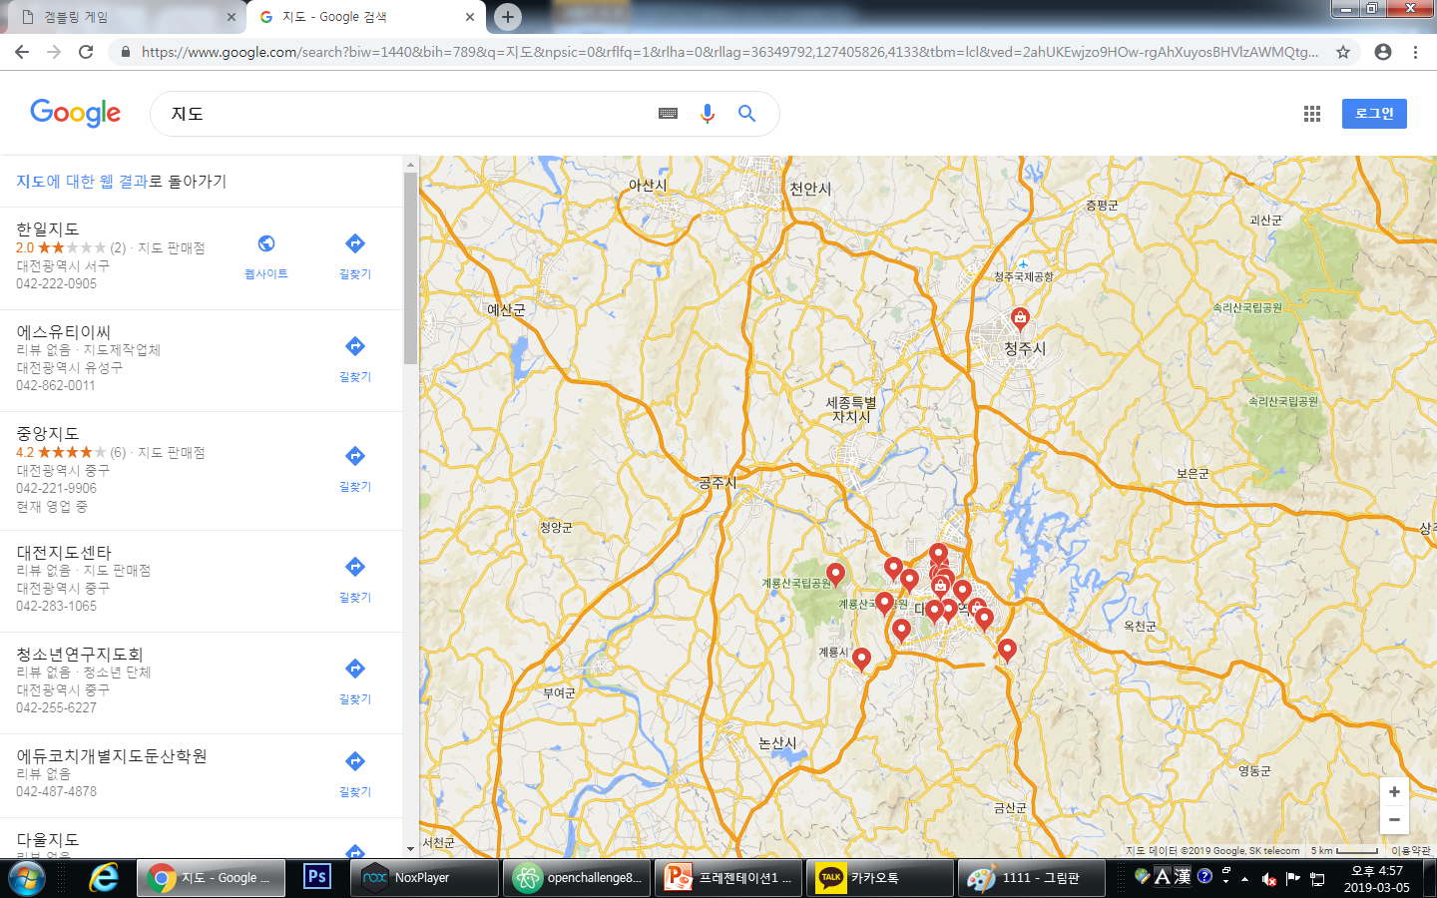
4. Contact Me 페이지
번호, 이메일, 주소 등 내용 작성
Contact Me
나의 주소 표시
Phone :
E-mail :
Twitter :
Address :

